Slide 1
Raamistikud
Jekaterina Ivask

Slide 2
Arendusprotsessid
Eesmärgid, ärivaade
Laiem taust, eesmärgid, tasuvuse analüüs. Milleks seda tarkvara üldse tehakse, mis probleeme lahendatakse? Kas ta tasub ennast ära?
Nõuded
Nõuded võivad olla formaalselt või mitteformaalselt esitatud. Mis probleeme lahendatakse? Kes on huvipooled, millised on nende ootused? Kes on kasutajad, millised on nende vajadused? Millised on põhiterminid/mõisted? Mida tarkvara peab tegema, mida mitte? Millises keskkonnas (nt. seadusandlus, organisatsioon, tehnoloogia) hakatakse tarkvara kasutama? Millised on funktsionaalsed nõuded? Mittefunktsionaalsed nõuded? Kavandamise kitsendused? (standardit ANSI/IEEE Std 830-1984 nõuete vormistamiseks, standardis ISO/IEC 25010/9126 toodud kvaliteedi atribuute, standardis EVS-ISO/IEC 12207 toodud elutsükli protsesside kirjeldusi, ITIL või ISKE raamistikku jne. )

Slide 3
Arendusprotsessid
Plaanid
Projektorganisatsiooni, projektijuhtimise, ajakavade, nõudmiste haldamise, kvaliteedihalduse, konfiguratsioonijuhtimise, testimise, hindamise, vastuvõtmise ja muud plaanid. (võib kasutada näiteks standardis EVS-ISO/IEC 12207 toodud elutsükli protsesside kirjeldusi, standardit ANSI/IEE Std 829 testide planeerimiseks ja dokumenteerimiseks või erinevaid infoturbe standardeid turvapoliitika ja –meetmete kavandamiseks. Vastuvõtmise plaani koostamiseks võib kasutada funktsionaalse testimise meetodeid (nt. riskipõhine testimine, ekvivalentsiklassid, piirjuhud), vormistades neid vajadusel standardi ANSI/IEE Std 829 põhjal.)
Riskid ja nende maandamise võimalused
Kuidas projekt võib nurjuda ja milliseid meetmeid tuleks kavandada. Võib kasutada näiteks standardit EVS-ISO/IEC 27005 infoturbe riskide analüüsiks.

Slide 4
Arendusprotsessid
Probleemide haldamine
Probleemid tuleb sellistena teadvustada (teadvustamata probleemiga on raske hakkama saada), lahendada ja neid tuleb jälgida. Haldamise käigus võib kasutada läbivaatusi ja mitmesuguseid kontrolli korralduse meetodeid, samuti ITIL-is või standardis EVS-ISO/IEC 12207 toodud protsesside kirjeldusi.
Arhitektuur
Süsteemi komponendid, nende vahelised liidesed ja interaktsioonid. Erinevad arhitektuuri vaated, kui vaja. Selle kursuse materjalidest võib kasutada näiteks standardis EVS-ISO/IEC 12207 toodud elutsükli protsesside kirjeldusi.
Arendus/toode – näide
Iteratiivselt kodeeri, koosta, testi. Iga iteratsiooni lõpus on olemas hinnatav versioon. Võib kasutada mitmeid selles kursuses toodud testimise ja kontrolli meetodeid ja standardeid, sealhulgas funktsionaalset testimist, testimist programmi teksti põhjal, statistilisi meetodeid, kontrolli korralduse meetodeid jne.

Slide 5
Arendusprotsessid
Hindamine
Hinda versioone, hinda riske, otsusta vastuvõtmine. Võib kasutada standardit ANSI/IEE Std 829 testide planeerimiseks ja tehtu dokumenteerimiseks, samuti standardis EVS-ISO/IEC 12207 toodud elutsükli protsesside kirjeldusi.
Muudatuste haldamine
Tarkvara muutub vältimatult (miks?). Muudatuste haldamine võib sisaldada vajaduste/päringute tuvastamist, lahenduste kavandamist, muudatuste sisseviimist, muudatuste jälgimist. Haldamise käigus võib kasutada läbivaatusi ja mitmesuguseid kontrolli korralduse meetodeid, samuti ITIL-is või standardis EVS-ISO/IEC 12207 toodud protsesside kirjeldusi.
Tugi
Tuleb vastata kasutaja küsimustele, lahendada tema probleeme, koolitada, analüüsida lisavajadusi jm. Selle kursuse materjalidest võib kasutada näiteks ITIL-is või standardis EVS-ISO/IEC 12207 toodud protsesside kirjeldusi.

Slide 6
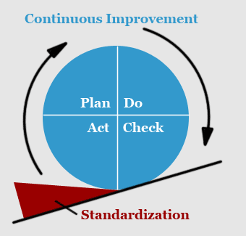
Standardid!

Slide 7
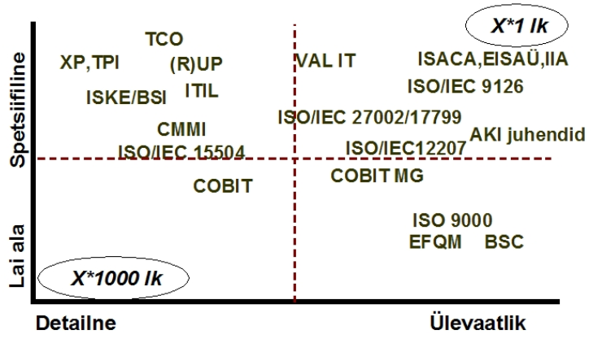

Slide 8
Nagu ülal märgitud, peab keeruka toote puhul (tegelikult ka paljudel muudel juhtudel) hea tulemuse saamiseks olema kvaliteetsed nii toode kui ka tootmise, hoolduse jm protsessid.
Kvaliteeti ei saa sisse testida. Halvasti arendatud süsteemi pole võimalik kontrolli abil heaks muuta. Lõpptulemus sõltub kogu arenduskeskkonnast ja –protsessidest:
tarkvara arenduse meetoditest: üldised (struktuurne analüüs, disain ...), spetsiaalsed (veakindel programmeerimine, n-versiooniline programmeerimine, transaktsioonide haldamine, taastamisvahendid ...), kontrolli meetodid (läbivaatused, verifitseerimine, testimine, valideerimine ...) ja muud
riistvara vahenditest: piisavalt võimas keskkond, töökindlust toetavad vahendid jne
tarkvara arenduse vahenditest: arenduskeskkonnad, programmeerimiskeeled, dokumenteerimisvahendid jne
tarkvaraspetsiifilisest kvaliteedihaldusest: elutsükli haldus, atribuudid, näitajad,
mõõtmine, ISO 90003, SEI CMMI jne
kasutatavatest standarditest: elutsüklid, analüüs, disain, testimine, turve jne
äri- ja töökeskkonnast, juhtimisest, organisatoorsetest vahenditest jne
Notes:
Tarkvara modelleerib tegelikkust
ja võib olla väga keerukas, samuti võib olla väga keerukas
selle arendus. Käesolevas mate
rjalis on toodud näiteid erineva
taseme tarkvara elutsükli
mudelite ja protsessiraa
mistikkude kohta, näiteks (
liikudes arenduse mudelitest
protsessimudelite suunas): trivi
aalsed elutsükli mudelid, kosemudel, V-mudel, spiraalmudel,
Rational Unified Process, agiilsed raamistikud (nt
XP), Zachmani raamistik, tarkvara elutsükli
protsesside standardid, CMMI
, SPICE, ISO/IEC TR 15504.
Alguseks ja väikeste projektide puhul
on detailsed raamistikud mahukad ja keerukad.
Tegelikult nõuab siiski iga mittetriviaalne r
aamistik kasutuselevõtuks pingutust. Kas oleks
võimalik sellistest raamistikkudest
loobuda ja pigem püüda määratleda
, millised aga võiksid olla
tarkvara arenduse ja juhtimise põhikomponendid?
Siis võiksime nendest ise oma metoodikaid
koostada.

Slide 9
EVS-ISO/IEC 12207 Infotehnoloogia
Tarkvara elutsükli protsessid. Võib olla aluseks ettevõtte tarkvaraprotsesside haldusele.
Standard jagas tarkvara elutsükli protsessid kolme gruppi:
Primaarprotsessid (5): Hankimine- Tarnimine - Arendus - Ekspluatatsioon - Hooldus
Abiprotsessid (8): Dokumenteerimine - Konfiguratsiooni haldus - Kvaliteedi tagamine - Verifitseerimine – Valideerimine – Ühisläbivaatus – Auditeerimine – Probleemide lahendamine
Organisatsioonilised protsessid (4): Haldus - Infrastruktuur - Täiustamine - Koolitus

Slide 10
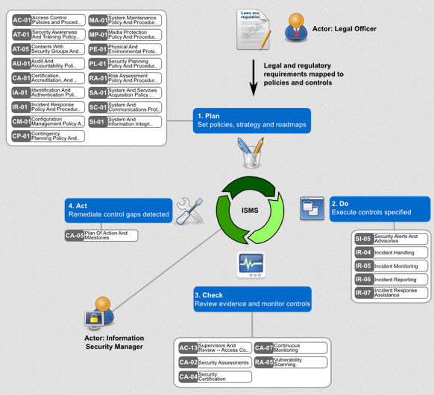

Slide 11
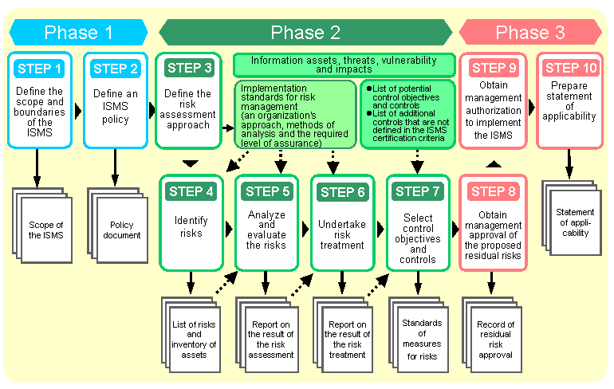

Slide 12
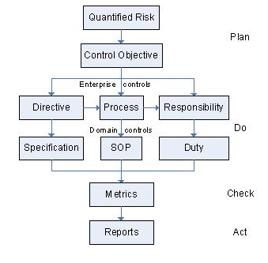

Slide 13
CMMI
Sisu:
sisaldab mitut mudelit (hange, arendus, teenused)
laiendab ja kombineerib eelnevaid mudeleid - the Capability Maturity Model for Software (SW-CMM), the Systems Engineering Capability Model and the Integrated Product Development Capability Maturity Model.
tarkvara hanke, arenduse, hoolduse ja muude protsesside head tavad
enesehindamine, võrdlus teistega
5 taset: Level 1 (initial), 2 (managed), 3 (defined), 4 (predictable) and 5 (optimizing)
taseme- ja jätkuv mudel
protsessid ütlevad, mida tehakse
tasemed ütlevad, kui hästi seda tehakse

Slide 15
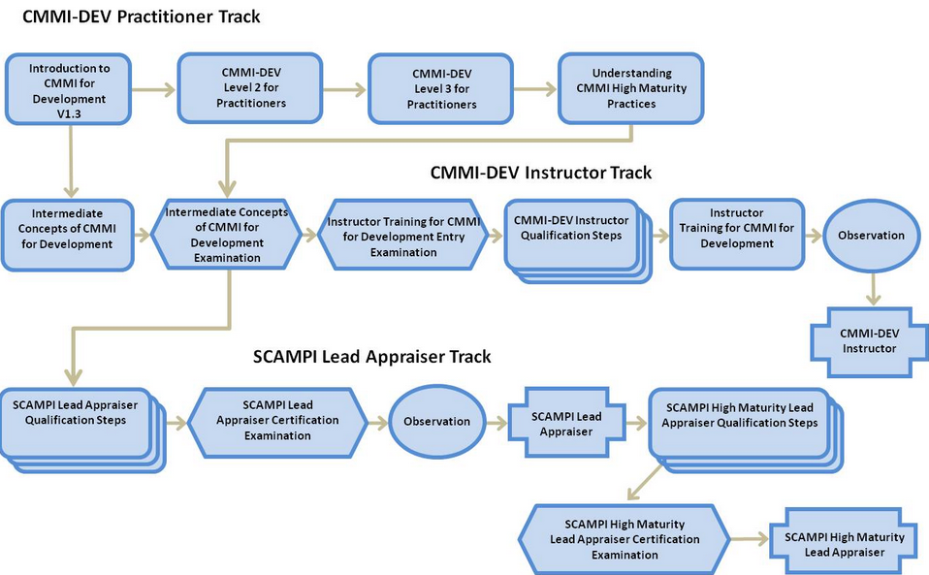

Slide 16
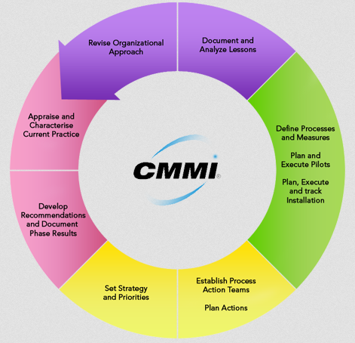

Slide 17
Teenusehaldus: ISO/IEC 20000 standardite seeria ja ITIL
ISO/IEC 20000 on teenusehaldust käsitlevate standardite pere. Selle esimeses osas (ISO/IEC 20000-1) püstitatakse teenusehalduse süsteemi nõuded. Need sisaldavad teenuse nõuetele vastavate ning nii kliendile kui ka teenuseosutajale väärtust pakkuvate teenuste projekteerimist, üleminekut, tarnimist ja täiustamist. Standardis pakutakse järgmisi teenuste protsesse:
Teenuse tarne protsessid
Suhtekorralduse protsessid
Lahendusprotsessid
Ohjeprotsessid (Konfiguratsioonihaldus, Muudatusehaldus, Reliisi- ja paigaldamise haldus)

Slide 18
Teenusehaldus: ISO/IEC 20000 standardite seeria ja ITIL
Teises osas (ISO/IEC 20000-2) antakse juhiseid teenusehalduse süsteemide (SMS) rakendamiseks standardi ISO/IEC 20000-1 põhjal. Teine osa ei lisa uusi nõudeid standardis ISO/IEC 20000-1 sätestatud nõuetele. Mõlemad osad on sõltumatud konkreetsetest parima praktika raamistikest ja teenuseosutaja võib rakendada üldiselt aktsepteeritud juhiste ning oma meetodite kombinatsiooni.

Slide 19
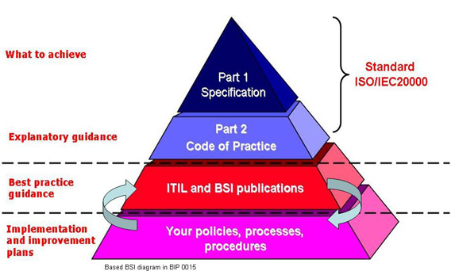

Slide 20
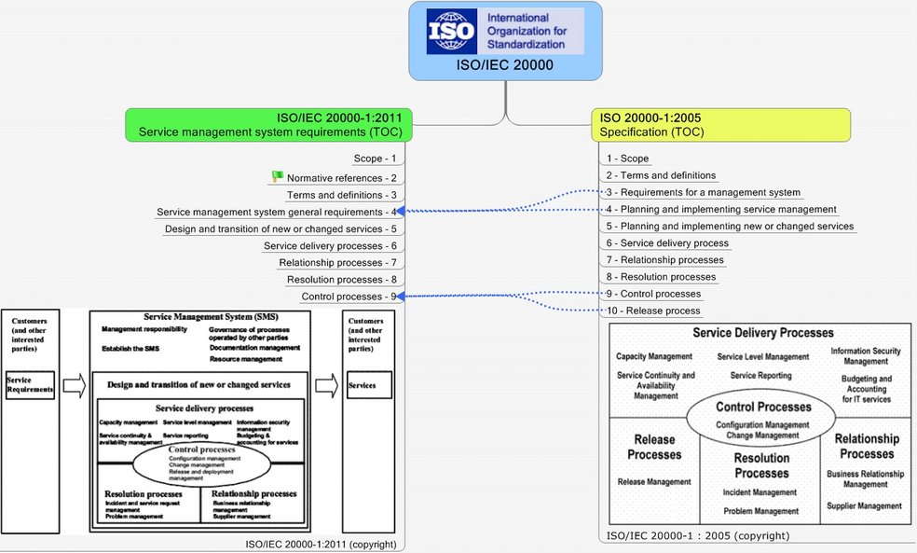

Slide 21
ITIL
ITIL (Information Technology Infrastructure Library; 'infotehnoloogia infrastruktuuride loetelu') on infotehnoloogia haldamise tavade ja protsesside standardite kogu.
ITIL on avaldatud mitmeid raamatuid, millest igaüks hõlmab IT juhtimise teemasid. Nimed ITIL ja IT Infrastructure Library on registreeritud kaubamärgid Ühendkuningriigis Office of Government Commerce (OGC)-le. ITIL annab üksikasjalikke kirjeldusi mitmetele olulistele IT tavadele, põhjalikke kontrollnimekirju, ülesandeid ja menetlusi, mida on võimalik kohandada mis tahes IT organisatsioonis.
ITIL on ülemaailmselt tunnustatud protsessi raamistik, mida on kasutatud ja arendatud juba 20 aastat.

Slide 23
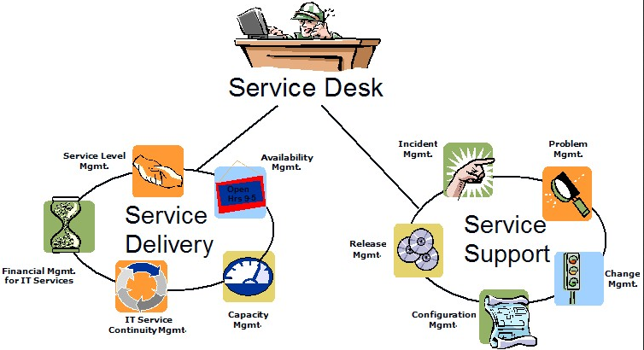

Slide 24
ISO9000
ISO 9000 on Rahvusvahelise Standardiorganisatsiooni (ISO) standardite rühm, mis reglementeerib kvaliteedi tagamissüsteeme toodete hankimisel, tarnimisel, väljatöötamisel ja tootehooldusel. Peaeesmärgiks on tarbija rahulolu toote või teenuse kvaliteedi üle, mille tagab motiveeritud ja pühendunud töötaja. ISO 9000 kvaliteedistandardite sari on kehtestatud ka Eesti standarditena.

Slide 25
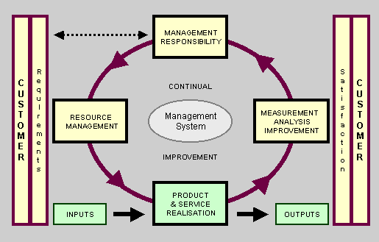

Slide 26
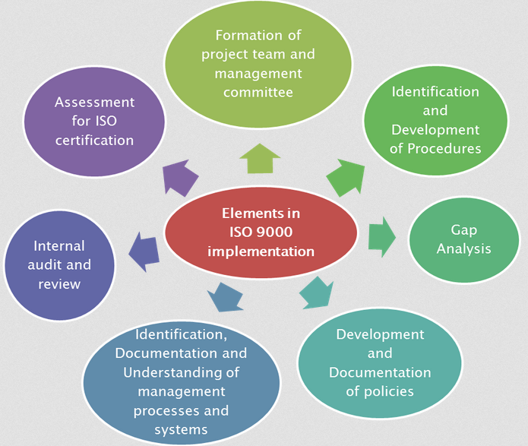

Slide 27
ISO/IEC 27000 standardipere, ISKE ja IT talonturbe käsiraamat
Infoturve ei ole kaugeltki vaid IT teema, vaid hõlmab inimesi, organisatsiooni, hooneid, tööprotsesse, IT vahendeid jne. Infoturvet on soovitatav hallata, luues info turbe halduse süsteemi (ISMS, Information Security Management System) - poliitikad, protseduurid, juhised ning nendega seotud ressursid ja tegevused, mille abil organisatsi on kaitseb oma infovarasid.
ISO/IEC 27000 standardipere aitab organisatsioone ISMSi teostamisel ja käigus hoiul ning sisaldab üle 15 olemasoleva või kavandatava standardi. Mõned on esitatud:
ISO/IEC 27000:2009. Infoturbe halduse süsteemid. Ülevaade ja sõnavara
ISO/IEC 27001:2005. Infoturbe halduse süsteemid. Nõuded
ISO/IEC 27002:2005. Infoturbe halduse tegevusjuhis
ISO/IEC 27005:2011. Infoturvariski haldus

Slide 28
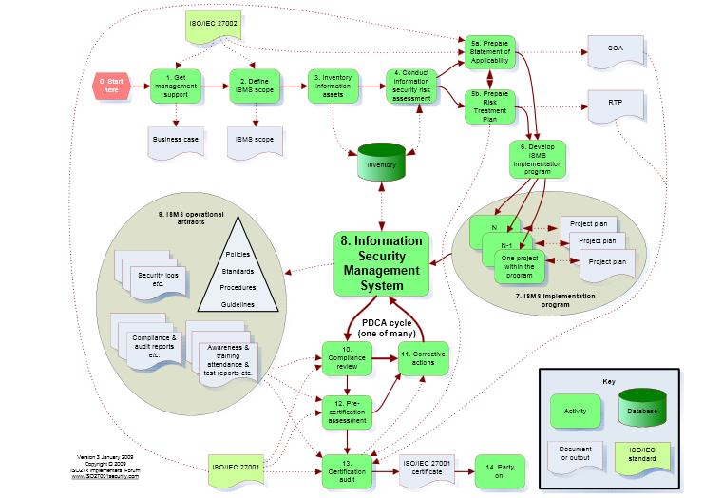

Slide 29
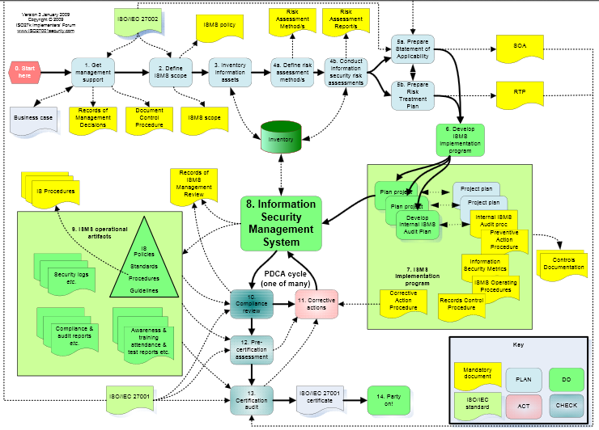

Slide 30
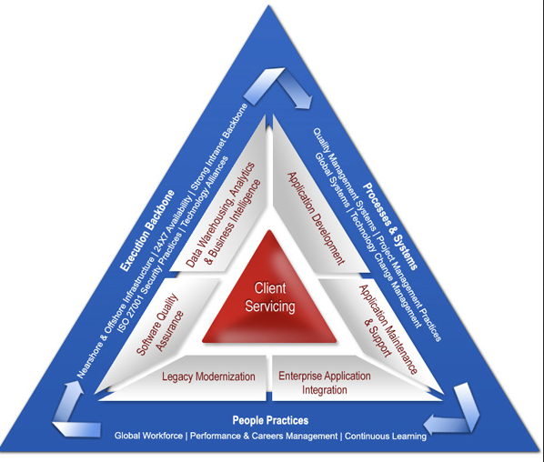

Slide 31
ISKE
Riigi ja kohaliku omavalitsuse andmekogude kaitseks tuleb rakendada infosüsteemide kolmeastmelise etalonturbe süsteemi (ISKE). ISKE põhineb infovarade kaardistamisel, nende turbeastmete määramisel, tüüpmoodulite kasutamisel, turvameetmete valikul vastavalt tüüpmoodulitele ning turbeastmele ning turvameetmete rakendamisel.
ISKE põhineb Saksamaa Infoturbeameti (Bundesamt für Sicherheit in der Informationstechnik, BSI) poolt publitseeritaval IT etalonturbe käsiraamatul (IT Grundsch utzhandbuch’il). BSI süsteem on väga ulatuslikult ja detailselt dokumenteeritud, on kooskõlas ISO/IEC 27000 seeria infoturbe standardite perega ning seda täiendatakse regulaar selt kord aastas.

Slide 32
ISKE
ISKE rakendamine sisaldab järgmisi tegevusi:
Infovarade inventuur
Andmekogude kaardistamine ja turvaklasside määramine
Muude infovarade turvaklasside määramine
Turvaklassiga infovarade turbeastme määramine
Tsoonide vajaduse analüüs, asutuse tsoneerimine vajadusel
Tüüpmoodulite spetsifitseerimine
Turvameetmete loetelu koostamine
Turvameetmete rakendamise plaani koostamine
Turvameetmete rakendamine
Tegeliku turvaolukorra kontroll, vajadusel täiendavate meetmete rakendamine
Konfiguratsiooni- ja muudatustehalduse sisseviimine

Slide 33
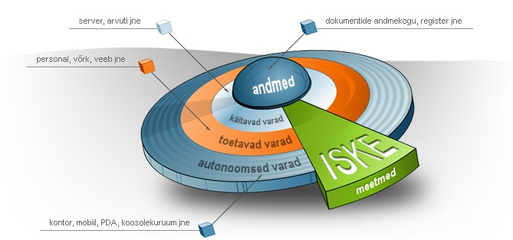

Slide 34
Häid Jõule!!!

